Slide 1


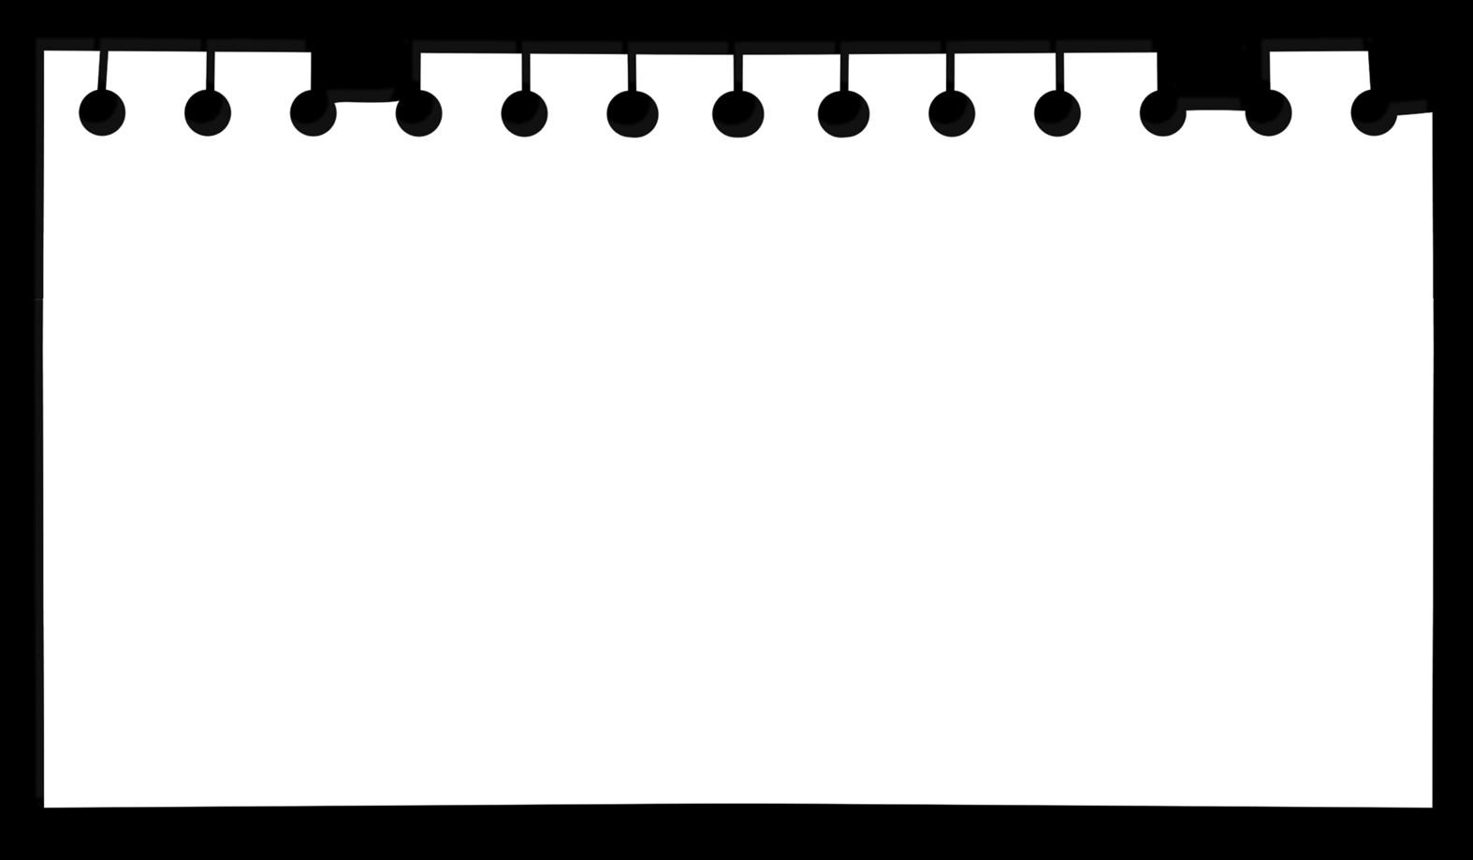
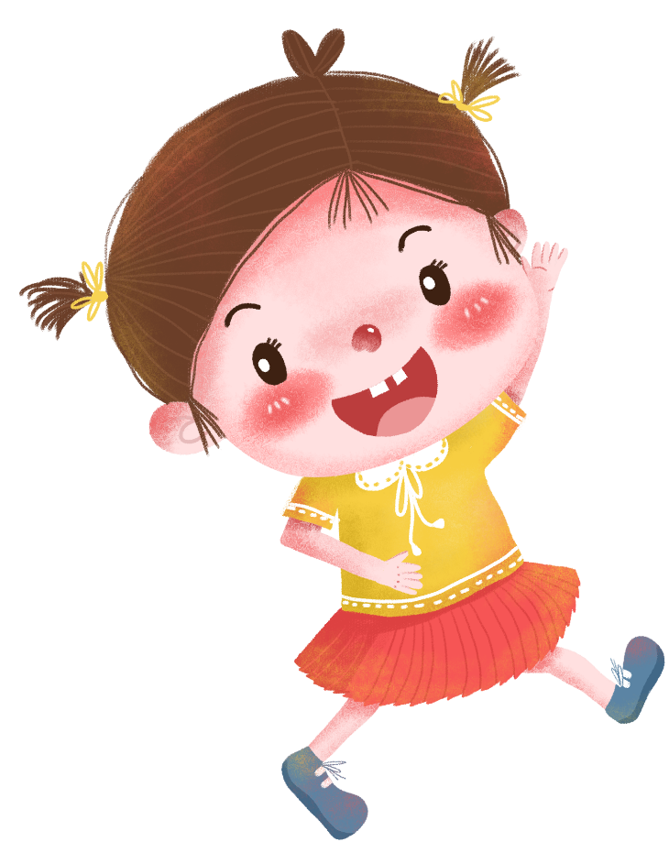

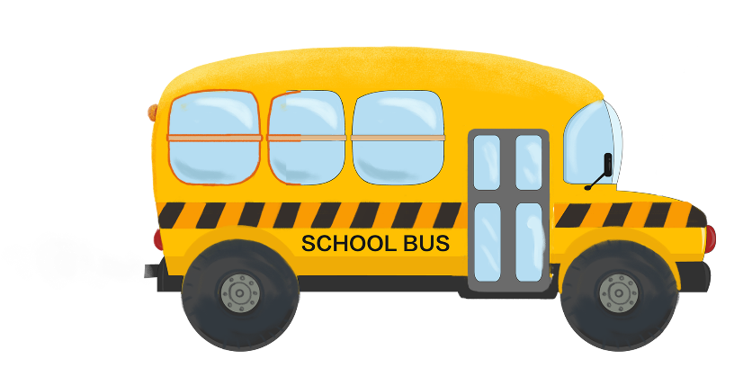
CHÀO MỪNG CÁC CÔ GIÁO
VỀ DỰ CHUYÊN ĐỀ
Lớp 4A
Môn : Toán
Bài 39 : Chia cho số có một chữ số
Giáo viên :Phạm Thị Hiên

Slide 2
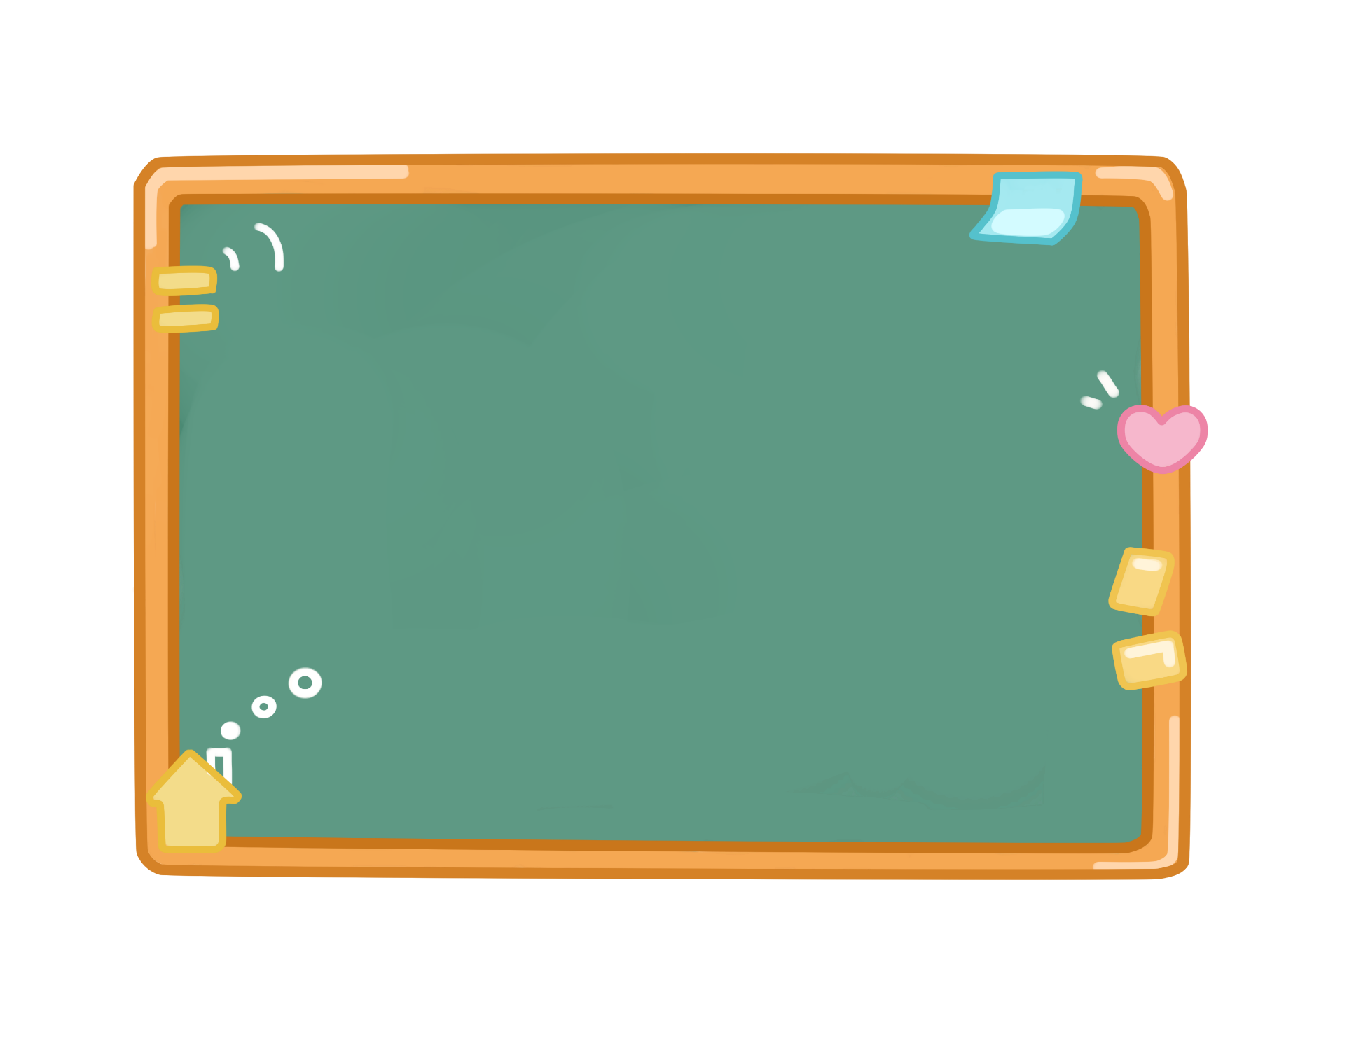
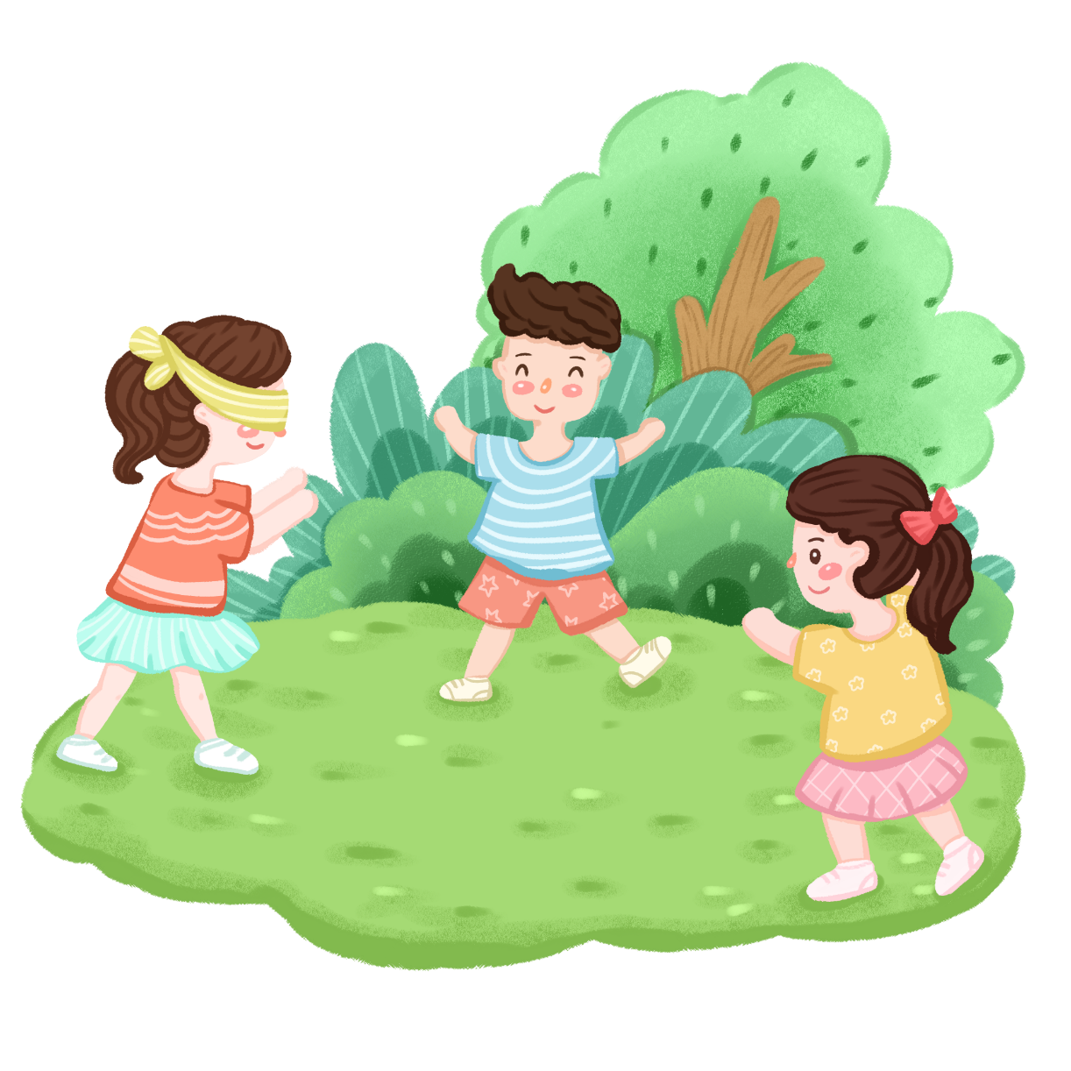


Slide 3

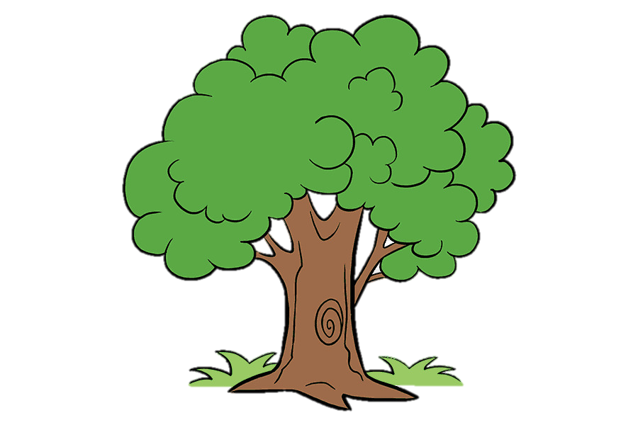




Trò chơi:
1
2
3
Notes:
Kích vào bông hoa để đến slide câu hỏi. Sau khi trả lời xong kích vào hình con ong gánh mật để quay lại silde câu hỏi. Kích vào hình con ong trên mỗi bông hoa để đưa mật về tổ và cây hoa biến mất.. Kích vào dấu mũi tên ở gốc cây để đến slide bài mới.

Slide 4


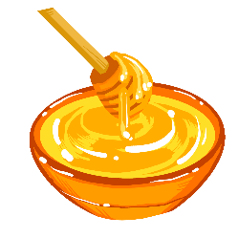
Nêu cách thực hiện phép nhân với số có 1 chữ số?
Gồm 2 bước:
+ Bước 1 : Đặt tính
+ Bước 2 : Tính
Notes:
Kích vào hình con ong gánh mật để quay lại slide câu hỏi

Slide 5
Nêu thành phần tên gọi của phép nhân 27 283 x 3 ?
27 283 là thừa số thứ nhất
3 là thừa số thứ hai
Notes:
Kích vào hình con ong gánh mật để quay lại slide câu hỏi

Slide 6



27 283 x 3 = ?
81 749
81 846
81 849
Notes:
Kích vào hình con ong gánh mật để quay lại slide câu hỏi

Slide 7
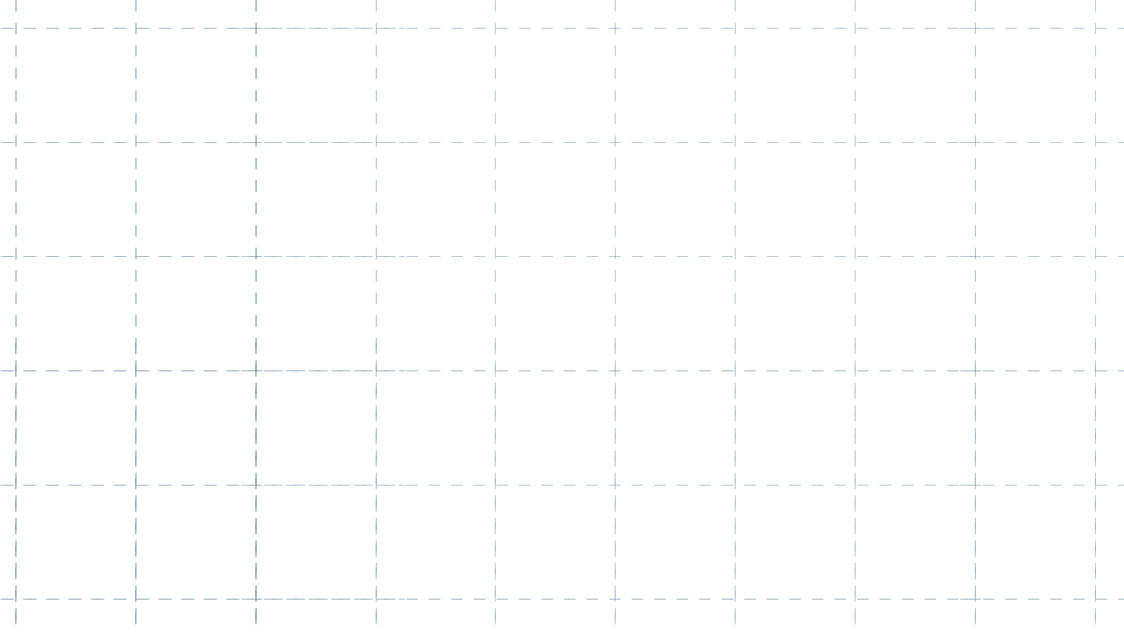



Khám phá

Slide 8
Câu đố.
Có một loài rất nhỏ bé ,nhưng có thể nâng được những đồ vật to ,nặng hơn bản thân nó rất nhiều .Các con có biết đó là loài nào không ?
Là loài kiến

Slide 9

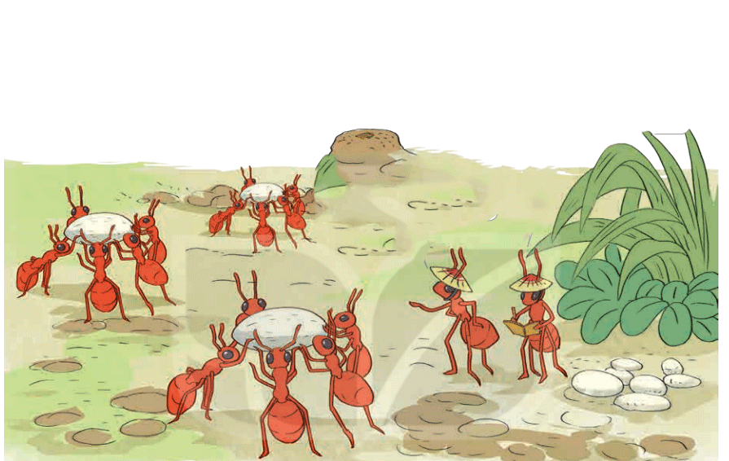
Cứ 5 kiến thợ khênh được một hạt gạo thì tất cả kiến thợ trong tổ khênh được bao nhiêu hạt gạo nhỉ?
Trong tổ chúng ta có 125 730 kiến thợ.

Slide 10
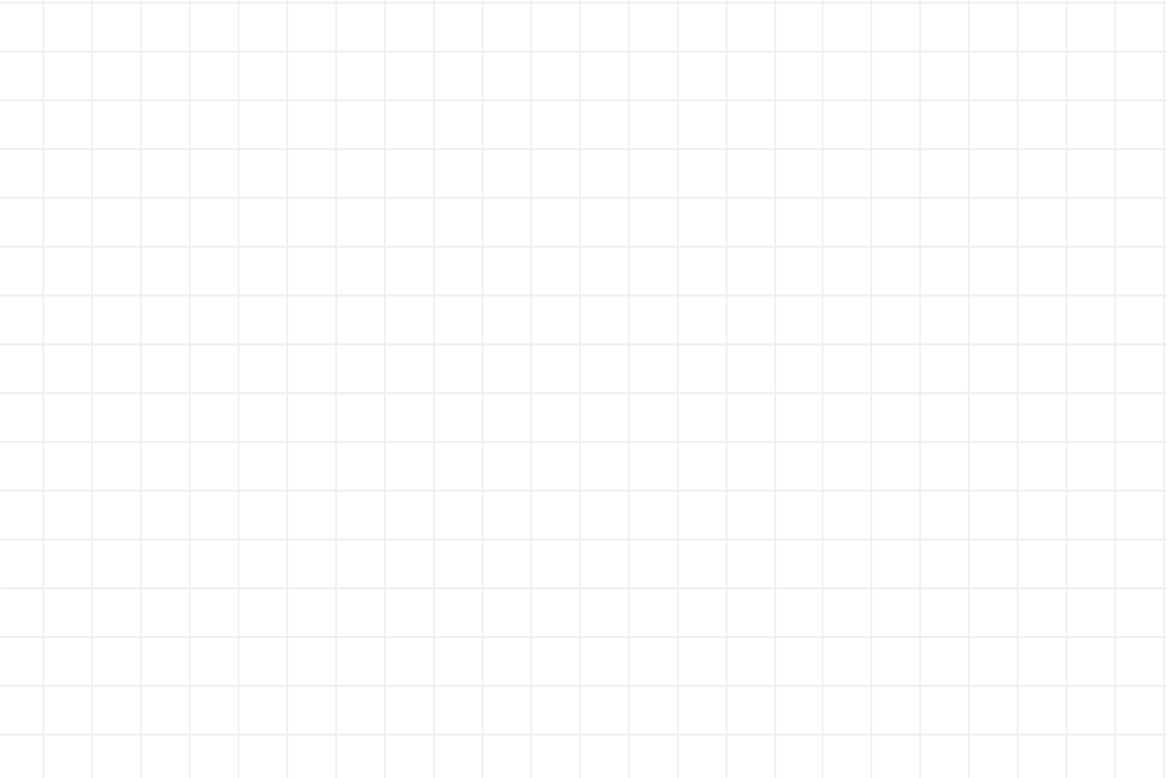
a) 125 730 : 5 = ?
Thực hiện tương tự
như phép chia đã học
12 chia 5 được 2, viết 2.
2 nhân 5 bằng 10; 12 trừ 10 bằng 2, viết 2.
125 730 5
Hạ 5, được 25; 25 chia 5 được 5, viết 5.
2
5
2
5
1
4
6
5 nhân 5 bằng 25; 25 trừ 25 bằng 0, viết 0.
0
7
2
3
Hạ 7; 7 chia 5 được 1, viết 1.
3
0
1 nhân 5 bằng 5; 7 trừ 5 bằng 2, viết 2.
0
Hạ 3, được 23; 23 chia 5 được 4, viết 4.
4 nhân 5 bằng 20; 23 trừ 20 bằng 3, viết 3.
125 730 : 5 = 25 146
Hạ 0, được 30; 30 chia 5 được 6, viết 6.
6 nhân 5 bằng 30; 30 trừ 30 bằng 0, viết 0.

Slide 11
b) 125 734 : 5 = ?
Thực hiện tương tự
như phép chia đã học
12 chia 5 được 2, viết 2.
2 nhân 5 bằng 10; 12 trừ 10 bằng 2, viết 2.
125 734 5
Hạ 5, được 25; 25 chia 5 được 5, viết 5.
2
5
2
5
1
4
6
5 nhân 5 bằng 25; 25 trừ 25 bằng 0, viết 0.
0
7
2
3
Hạ 7; 7 chia 5 được 1, viết 1.
3
4
1 nhân 5 bằng 5; 7 trừ 5 bằng 2, viết 2.
4
Hạ 3, được 23; 23 chia 5 được 4, viết 4.
4 nhân 5 bằng 20; 23 trừ 20 bằng 3, viết 3.
125 730 : 5 = 25 146 (dư 4)
Hạ 4, được 34; 34 chia 5 được 6, viết 6.
6 nhân 5 bằng 30; 34 trừ 30 bằng 0, viết 4.

Slide 12
Lưu ý:
Trong phép chia có dư, số dư luôn nhỏ hơn số chia

Slide 13
Ghi nhớ :
Muốn chia cho số có 1 chữ số ta làm như sau :
Bước 1: đặt tính cột dọc .
Bước 2 : Chia theo thứ tự từ trái sang phải .
Trong phép chia có dư, số dư luôn nhỏ hơn số chia

Slide 14



Slide 15
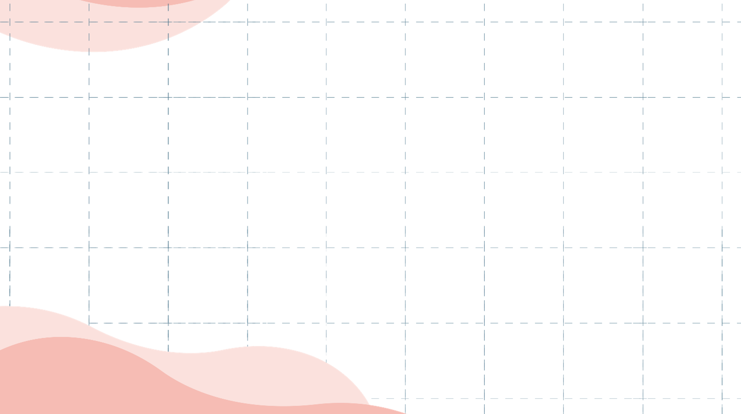

1
Đặt tính rồi tính
38 295 : 3
729 316 : 4
872 905 : 6

Slide 16
38 295 3
729 316 4
872 905 6
3
2
1
2
7
8
2
3
9
0
8
1
2
7
2
6
5
1
4
5
4
8
4
0
9
3
2
2
2
1
1
3
9
2
9
1
1
1
5
0
5
3
6
0
2
5
0
1

Slide 17

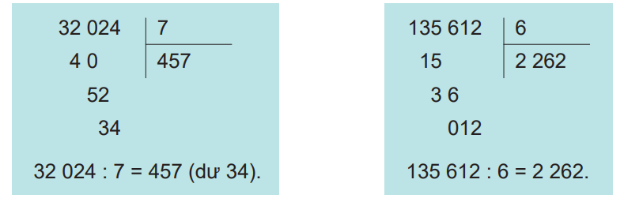

2
Bạn Nam thực hiện hai phép chia như sau:
4
0
2
6
1
2
32 024 : 7 = 4 574 (dư 6)
0
135 612 : 6 = 22 602
Bạn Nam tính đúng hay sai? Nếu sai em hãy sửa lại cho đúng.

Slide 18
Trong phép chia có dư, số dư luôn nhỏ hơn số chia.
Mỗi lượt chia chỉ được hạ 1 chữ số xuống để chia ,nếu không đủ chia ta viết 0 vào thương ,rồi hạ chữ số tiếp theo xuống chia tiếp.

Slide 19
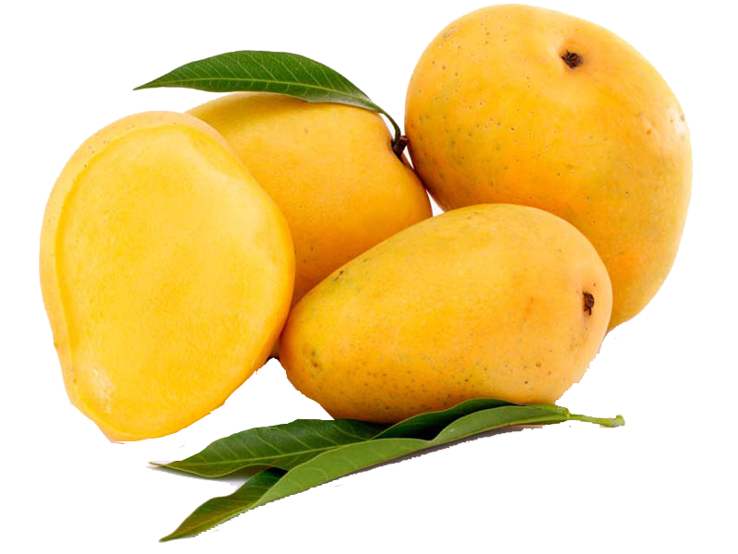
3
Cô Lan có 150 000 đồng. Sau khi mua 3 kg xoài thì cô còn 15 000 đồng. Hỏi mỗi ki-lô-gam xoài giá bao nhiêu tiền?
Bài giải:
Số tiền để mua 3 kg xoài là:
150 000 – 15 000 = 135 000 (đồng)
Giá tiền của 1 kg xoài là:
135 000 : 3 = 45 000 (đồng)
Đáp số: 45 000 đồng
Cách 1:

Slide 20
3
Bài giải:
Mỗi kg xoài có số tiền là:
(150 000 – 15 000) : 3= 45 000(đồng)
Đáp số: 45 000 đồng
Cách 2:

Slide 21


Trò chơi
AI NHANH AI ĐÚNG
Notes:
Hướng dẫn: Nhấn vào lần lượt từng cây cỏ để đến câu hỏi. Kết thúc nhấn Cỏ chăm chỉ để end game.

Slide 22

Muốn chia cho số có 1 chữ số ta làm thế nào ?
Gồm 2 bước:
+ Bước 1 : Đặt tính
+ Bước 2 : Chia theo thứ tự từ trái sang phải
Trong phép chia có dư ,số dư luôn nhỏ hơn số chia .
Notes:
Nhấn vào Icon cỏ chăm chỉ quay về màn hình chính.

Slide 23

Nêu tên gọi thành phần trong phép chia
489 325 : 5?
Số bị chia
Số chia

Slide 24

Phép tính 489 325 : 5 có kết quả bằng bao nhiêu ?
A.97 865
B.97 856
C.97 685

Slide 25
Phép tính 542 827 : 6 có kết quả bằng bao nhiêu ?
A. 90 470
B.90 471 (dư 1)
C.90 417

Slide 26


